Slide 1
Testing, contact tracing en quarantaine
Notes:
Voorstelling
Op dit moment van toepassing

Slide 2
Testing

Slide 3
Coronavirus – Waarom en wanneer testen?
WAAROM? Zo snel mogelijk opsporen, bescherming van anderen en zo nodig behandeling opstarten
WANNEER?
Bij symptomen
Nauw contact met een besmet persoon
Terug uit rode en oranje zone (update: https://diplomatie.belgium.be/nl )
Notes:
Wanneer
Heb je één van de volgende symptomen ? Blijf thuis en contacteer je huisarts. Doe dit ook bij lichte symptomen:
Hoest
Ademhalingsmoeilijkheden
Koorts
Pijnklachten
Moeheid
Smaakverlies en/of verlies van de reukzin
Diarree
Als de huisarts vermoedt dat je Covid-19 hebt, zal hij of zij jou testen of je doorverwijzen naar het triagecentrum bij jou in de buurt. Die test wordt de dag zelf nog opgestuurd naar het labo dat jouw test zal analyseren.
Nauw contact met een besmet persoon
Uit een rode zone in het buitenland: formulier invullen.
PCR test doen voor vertrek: behandelende arts bespreken: test wordt niet vergoed (€46,81)
Serologische test voor antilichamen: via behandelende arts (bepaalde doelgroep terugbetaling, indien niet: €9,6)

Slide 4
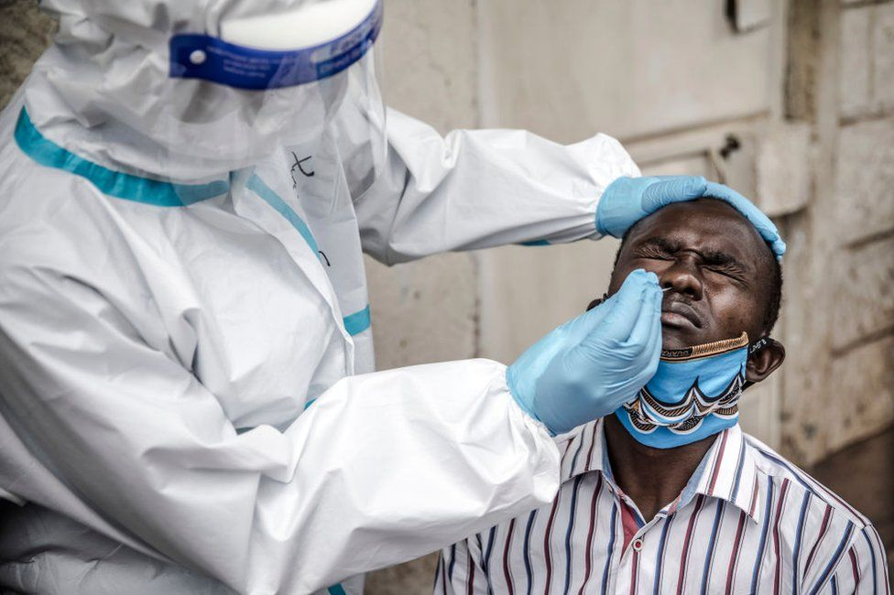
Coronavirus – Soorten tests
PCR-test
Serologische test: test op antilichamen
Foto: Wit Gele kruis
Foto: WHO
Notes:
Er zijn verschillende diagnostisch tests die gebruikt kunnen worden voor COVID-19 epidemie. Helaas hebben ze allemaal enkele belangrijke problemen waar rekening moet worden mee gehouden.
PCR: De polymerasekettingreactie[1] (PCR, van polymerase chain reaction), Met een wattenstaaf wordt een uitstrijkje genomen uit de neus en keel. Dit wordt naar een laboratorium gestuurd voor de PCR-test.
Snelle serumtests op basis van antilichamen: Het gebruik van deze tests wordt daarom niet aanbevolen om beslissingen te nemen op individueel niveau, noch voor isolatie, noch voor de bescherming die de patiënt nodig heeft, maar ze kunnen wel worden gebruikt om de (geslaagde) blootstelling aan/infectie met SARS-CoV-2 van bepaalde bevolkingsgroepen te onderzoeken (en geven zo informatie over bijvoorbeeld risicogroepen, risicosettings) in het kader van enquêtes. (sherlog)
Vergeet bij het testen niet om psychosociale ondersteuning te bieden aan mensen die moeite hebben om (emotioneel, psychologisch) het feit van het testen en de mogelijke uitkomsten ervan te beheersen. Zorg voor ondersteuning bij het omgaan (met de uitslag) en de mogelijke daarmee samenhangende stress en angst (bijv. stress om geïsoleerd te raken van naasten, stress om ernstig ziek te worden, etc.) - zie Psychologische begeleiding voor een meer diepgaand advies. Besteed ook aandacht aan het uitleggen van de interpretatie van het testresultaat en de mogelijke gevolgen ervan (mogelijke maatregelen zoals isolatie, quarantaine, ... die nodig kunnen zijn).

Slide 5
Coronavirus – Testing in Antwerpen
Symptomatisch:
telefonisch contact met huisarts → triagecentrum
4 triagepunten in Antwerpen: Noord/Centrum/Zuid/Oost
Asymptomatisch:
Huisarts
Testdorp Spoor Oost (op afspraak)
Via contactonderzoeker callcentrum of lokal contact tracing met activatiecode
Via elektronische reisformulier bij terugkeer buitenland uit oranje of rode zone
Info: https://antwerpen.testcovid.be/
Notes:
Symptomatisch: telefonisch contact met huisarts: hijzelf test of doorverwijzing naar het triagecentrum in de buurt. (Triagelijn in het weekend tussen 8u-16u naar het oproepnummer 03 376 95 95)
4 triagepunten: in centrum (ziekenhuis GZA Sint-Vincentius), oosten (naast AZ Monica), noorden en zuiden (naast UZA) van de stad. Enkel via doorverwijzing van de huisarts. Enkel op afspraak via de huisarts.
Asymptomatisch: Vanaf donderdag 6 augustus opent testdorp TestCovid aan Spoor Oost. Mensen zonder symptomen van het coronavirus én met PCR-code/activatiecode voor een COVID-19 test kunnen zich na registratie laten testen en van de 9 districten van de stad Antwerpen. De activitatiecode kan verkregen worden via een contactonderzoeker van het callcentrum of lokal contact tracing of na terugkeer uit een risicogebied in het buitenland wanneer het verplichte elektronische reisformulier werd ingevuld “public health passenger locator”. Enkel op afspraak.
https://antwerpen.testcovid.be/

Slide 6
Contact- en brononderzoek

Slide 7
Coronavirus – Wat & Doel
Opsporen van contacten van COVID-19 gevallen of asymptomatische dragers, het identificeren van blootgestelde personen/transmissieketens en besmettingshaarden
Doel:
Contacten identificeren
Informeren
Verdere verspreiding te voorkomen
De duur verkorten tussen klachten en starten van isolatiemaatregelen → transmissie reduceren

Slide 8
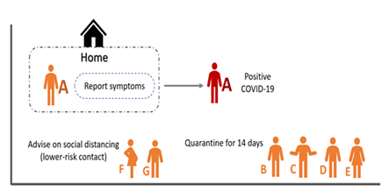
Coronavirus – Wie contact- en brononderzoek
Notes:
Elke persoon die contact had met een COVID-19 geval binnen een tijdspanne die varieert van 48 uur voor het begin van de symptomen van het geval tot 14 dagen na het begin van de symptomen.
Als de index/patiënt geen symptomen had, wordt een contactpersoon gedefinieerd als iemand die contact had met de zaak binnen een tijdsbestek van 48 uur voor het nemen van de steekproef die leidde tot bevestiging, tot 14 dagen na het nemen van de steekproef.
Hoog risico contacten:
- waren op minder dan 2 m/ 1,5m??? van de index patiënt gedurende langer dan 15 minuten
- waren langer dan 15 minuten in dezelfde kamer/gesloten omgeving met index patiënt waarbij 2 meter niet altijd gerespecteerd werd en/of waarbij voorwerpen werden gedeeld
- maakte lichamelijk contact met de index patiënt of diens lichaamsvloeistoffen (aanraking, kus, hand geven, zelfde toilet bezocht….)

Slide 9
Coronavirus – Methode
ITG
Notes:
Bron; ITG, Stad Antwerpen en VRGT: opleiding contact opsporing & management (Piloot project Antwerpen)

Slide 10
Coronavirus – Antwerpen contact- en brononderzoek
Notes:
CCM: corona case manager
De contact tracing bestaat in het belgisch systeem via telefoon of via bezoek. In de meeste andere Europese landen wordt contact tracing gedaan via een applicatie
Contactpersonen moeten informatie krijgen over het doel van de controle en de manier waarop deze zal worden uitgevoerd, evenals over wat er zal gebeuren als ze symptomen zouden vertonen. Bovendien is het cruciaal om aan de contactpersonen uit te leggen dat ze, zelfs als ze asymptomatisch blijven, 'zenders' van het SARS-CoV-2-virus kunnen worden en de nodige voorzorgsmaatregelen moeten nemen om dit te vermijden (voldoende fysieke afstand en goede interpersoonlijke hygiëne, uiteindelijk het dragen van een masker wanneer afstand niet kan worden gegarandeerd).
Aangezien contacten inderdaad (al dan niet symptomatisch) zenders van het SARS-CoV-2-virus zelf kunnen worden, kan het goed zijn om hen te adviseren om tot het einde van de incubatieperiode (14 dagen vanaf het laatste contact met de bekende case/drager) in (zelf)quarantaine te gaan, of, als volledige quarantaine onmogelijk is, strikte hygiënische maatregelen te nemen (inclusief het dragen van een masker (chirurgisch of weefsel), strikte handhygiëne) wanneer ze het huis uit moeten of op een andere manier in de buurt van mensen moeten komen - bv. naar het werk gaan, boodschappen doen, enz.

Slide 11
Quarantaine

Slide 12
Coronavirus – quarantaine ≠ isolatie ≠ fysiek afstand
Quarantaine= activiteiten beperken of scheiden van mensen die zelf niet ziek zijn maar mogelijk zijn blootgesteld aan COVID-19. Het doel is om verspreiding van de ziekte te voorkomen op het moment dat mensen net symptomen krijgen.
Isolatie = scheiden van mensen die ziek zijn met symptomen van COVID-19 en mogelijk besmettelijk zijn om de verspreiding van de ziekte te voorkomen.
Fysiek afstand nemen = fysiek gescheiden zijn. WHO: 1m / FOD: 1,5m / AZG: 2m
Notes:
Fysiek afstand nemen = fysiek gescheiden zijn. WHO: 1m/ FOD: 1,5m / AZG: 2m De WHO raadt aan om ten minste 1 meter afstand te houden van anderen. Dit is een algemene maatregel die iedereen zou moeten nemen, zelfs als ze gezond zijn zonder bekende blootstelling aan COVID-19.

Slide 13
Coronavirus – wie?
Quarantaine is verplicht:
Positief asymptomatische patiënt
Positief symptomatische patiënt
Hoog-risico contacten van positieve patiënt
Reizigers die uit rode zone terugkomen (update: https://diplomatie.belgium.be/nl )
Quarantaine aangeraden/ verhoogde waakzaamheid:
Laag-risico contacten van positieve patiënt
Reizigers die uit oranje zone terugkomen (update: https://diplomatie.belgium.be/nl)
Notes:
Fysiek afstand nemen = fysiek gescheiden zijn. WHO: 1m/ FOD: 1,5m / AZG: 2m De WHO raadt aan om ten minste 1 meter afstand te houden van anderen. Dit is een algemene maatregel die iedereen zou moeten nemen, zelfs als ze gezond zijn zonder bekende blootstelling aan COVID-19.

Slide 14
Coronavirus – Regels quarantaine
Positieve symptomatische patiënt/index: min 7 dagen quarantaine na start van symptomen + min 3 dagen zonder symptomen (met eventueel verlenging)
Positieve asymtomatische index: 14 dagen quarantaine na test
Hoog-risico contacten: 14 dagen vanaf laatste contact met positieve index
Notes:
Bron: ITG
Thuisisolatie: zowel de patiënt/index als zijn of haar hoogrisicocontacten dienen thuis te blijven om verdere verspreiding tegen te gaan. De haalbaarheid daarvan hangt sterk af van huisvestiging, sociaal netwerk en kennis van de ziekte.
Regels voor de lengte van thuisisolatie (ITG)
1) Voor de indexpatiënt De huisarts zal minimaal 7 dagen thuisisolatie na de start van de symptomen voorschrijven aan de indexpatiënt. Na deze periode neemt de patiënt terug contact op met de huisarts, en kan deze periode eventueel nog verlengd worden. De patiënt moet namelijk minimaal 3 dagen symptoomvrij zijn. In sommige gevallen met veel besmettingen binnen een gezin is het eenvoudiger om het volledige gezin twee weken te isoleren en daarna te bekijken wie er uit isolatie kan. Asymptomatische index patiënten moeten 14 dagen in zelfisolatie na afname van de positieve test, of tot wanneer een eerstvolgende test negatief is.
2) Voor hoog-risico contacten Huisgenoten en andere hoog-risicocontacten van de indexpatiënt moeten gedurende 14 dagen in thuisisolatie (14 dagen vanaf het moment dat het laatste risicocontact met de positieve index case plaatsvond). Deze contacten worden aangeraden zich ook te laten testen. Indien deze test negatief is, kan bij een volgende negatieve test 10 dagen na afname van de eerste test, de thuisisolatie iets vroeger worden stopgezet. Indien een quarantaine attest noodzakelijk is (bv. voor de werkgever), dan dient dit bij de huisarts te worden aangevraagd. Zo nodig kan de casemanager daarbij helpen.
Mensen die in direct contact geweest zijn met een patiënt met een bewezen COVID-19 infectie moeten 14 dagen in quarantaine gaan. Ook als de COVID-19 test negatief is, moeten ze in quarantaine blijven omdat de infectie tot 14 dagen na het laatste contact met een besmette patiënt kan optreden.
Mensen die in direct contact geweest zijn met een patiënt met een bewezen COVID-19 infectie moeten 14 dagen in quarantaine blijven. Als de mensen in quarantaine een positieve COVID-19 test krijgen tijdens de quarantaine is, moeten ze in quarantaine blijven tot drie dagen na het verdwijnen van de symptomen. Het kan dus zijn dat in een groep van mensen die in quarantaine moeten, de mensen die een positieve COVID-19 test hebben minder lang in quarantaine moeten blijven dan diegenen die negatief blijven.

Slide 15
Coronavirus – Gevolgen quarantaine
Weinig tot geen sociale interactie
Weinig tot geen inkomensgenererende activiteit
Verhoogde kans op huishoudelijk geweld
Voorwaarde: toegang tot alle faciliteiten om basisbehoeften te voorzien, sanitaire voorzieningen, voedsel en water!
→ indien niet mogelijk: alternatieven zoeken!
Notes:
Quarantaine is een harde maatregel, zeker als de in quarantaine geplaatste persoon geen enkele vorm van sociale interactie mag hebben (wat het idee van quarantaine is) en voor een aanzienlijke tijd in de geïdentificeerde plaats van quarantaine moet blijven. Dit zal in veel contexten tot gevolg hebben dat het onmogelijk is om enige inkomensgenererende activiteit uit te voeren en dat de kwetsbaarheid van de persoon en zijn of haar familie aanzienlijk toeneemt. Voorwaarde is dat de in quarantaine geplaatste persoon toegang heeft tot alle faciliteiten die nodig zijn om in zijn of haar basisbehoeften te voorzien - inclusief toegang tot sanitaire voorzieningen, voedsel en water (die door familieleden of buren kunnen worden meegebracht),
Als het in quarantaine plaatsen van blootgestelde/(potentieel) geïnfecteerde mensen onmogelijk is en/of het in quarantaine plaatsen van mensen kan niet volledig worden uitgevoerd (bv. een persoon moet nog steeds naar buiten om zijn/haar eigen voedsel te kopen), moeten alternatieve maatregelen worden geadviseerd om besmetting van blootgestelde mensen te voorkomen. Dit kan zijn: het dragen van een masker (om te voorkomen dat het virus op anderen wordt overgedragen), strenge handhygiëne, enz.

Slide 16
Bedankt voor jullie aandacht

Slide 17
Coronavirus – Meer informatie
Algemene info COVID19: www.info-coronavirus.be en https://www.who.int/emergencies/diseases/novel-coronavirus-2019
In verschillende talen: https://www.atlas-antwerpen.be/nl/nieuws/hoe-bescherm-ik-mezelf-en-anderen-tegen-het-coronavirus
Stad Antwerpen: www.antwerpen.be/corona_toolsorganisaties
Testing in Antwerpen: https://antwerpen.testcovid.be/
Buitenland: https://diplomatie.belgium.be/nl

